Slide 1
Опыт проектной деятельности

Slide 2
Характеристика проектного задания
Параллель 6-х классов (количество: 9);
Предмет: история;
Период: Средние века (в соответствии с КТП);
Тема: Наследие Средних веков в истории человечества;
Продукт: экспонат (вещь) или его изображение, оформленный под выставку или презентация.

Slide 3
Проблемы выполнения проектного задания
Сложность выбора необходимой темы в КТП по предмету (обще предметное);
Распределение внимания между обучающимися со стороны учителя (рост нагрузки);
Временные рамки (первая четверть);
Применение критериев оценивания по отношению к продукту;
Выделение времени на защиту проектов (сокращение времени уроков);
Низкая мотивация обучающихся (снижение качества работ);

Slide 4
«Проектные задания» – выполняются детьми дома в виде домашнего задания: макеты замков, фигурки рыцарей: основная цель – это привлечь внимание детей к теме, повысить их мотивацию, оценить.

Slide 5
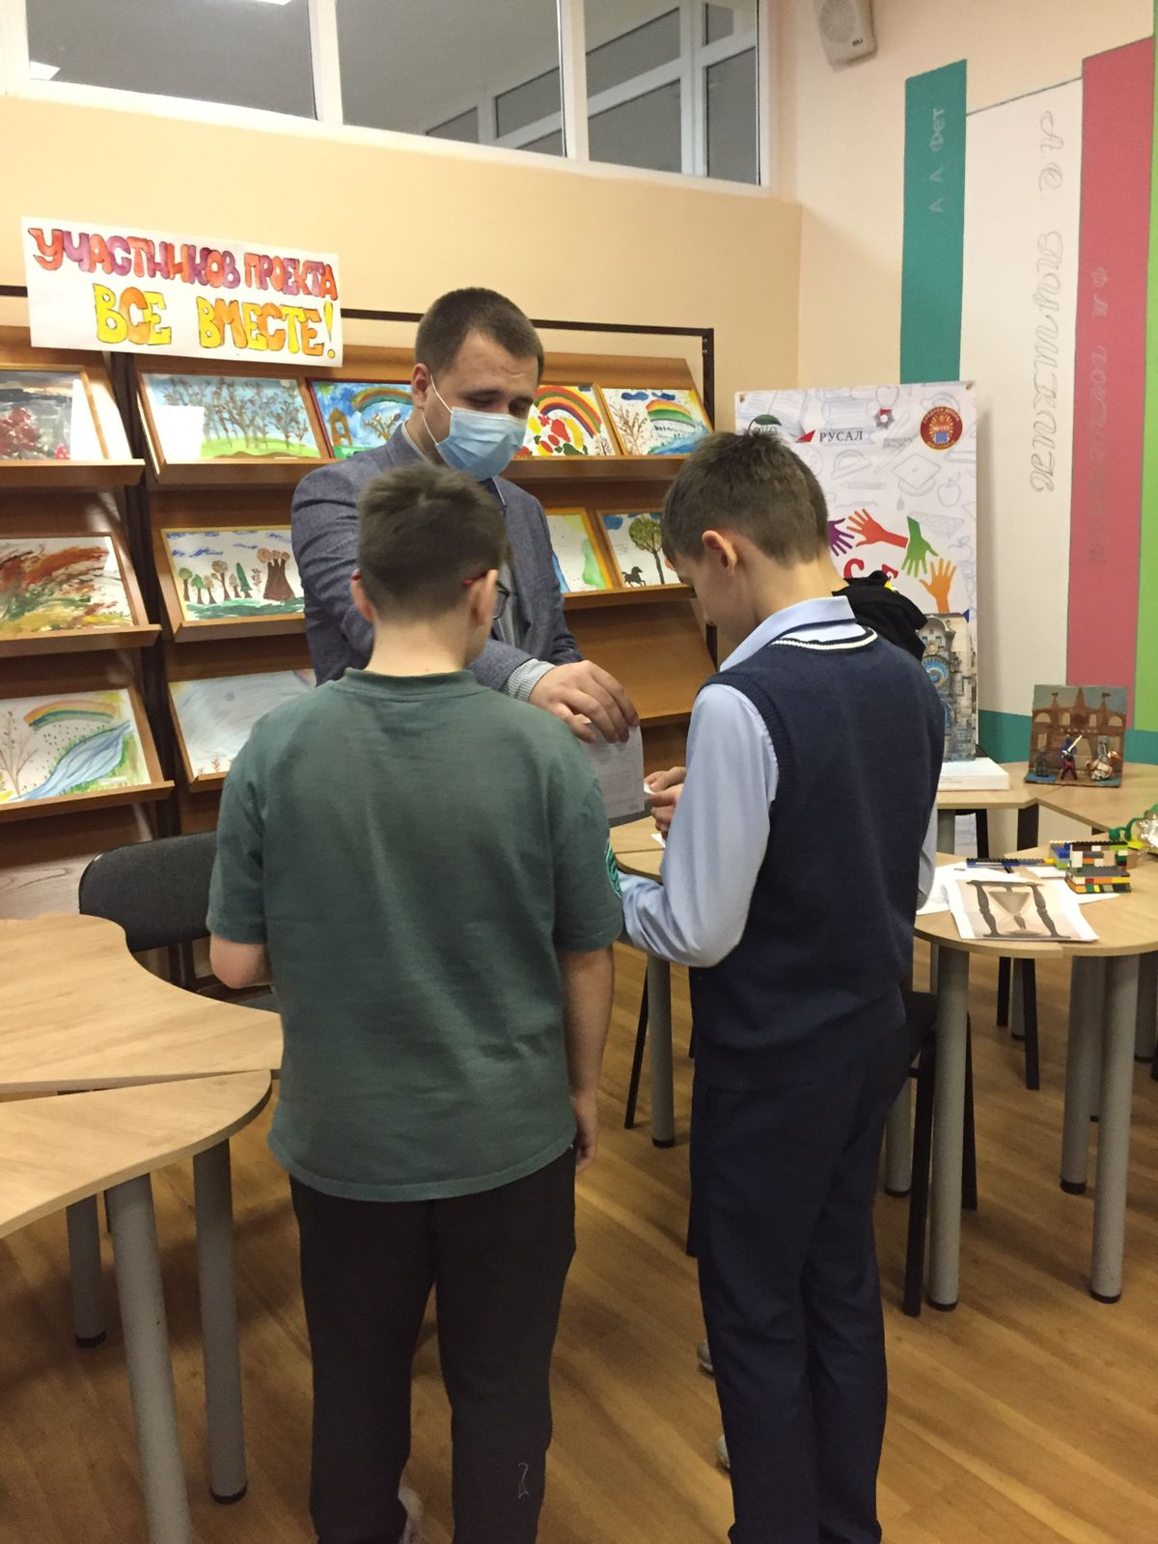

Slide 6
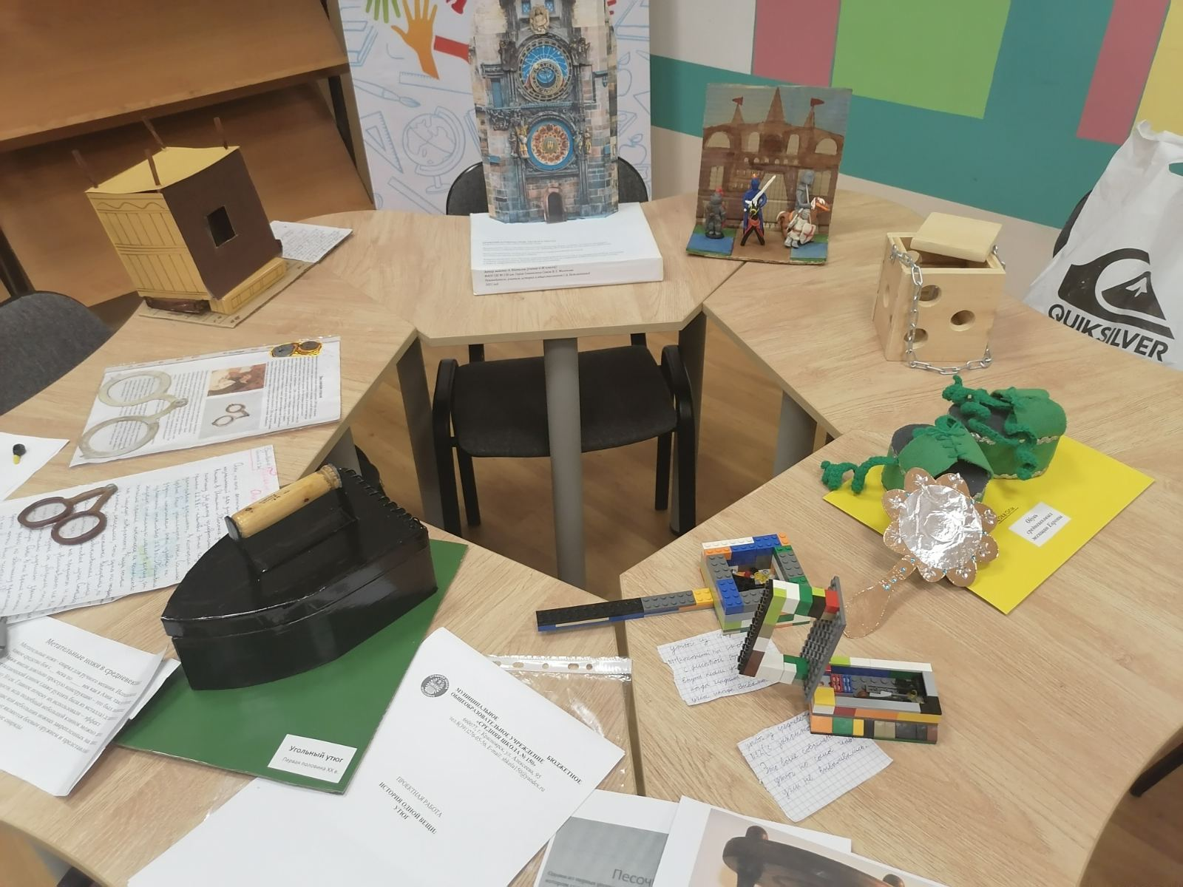

Slide 7
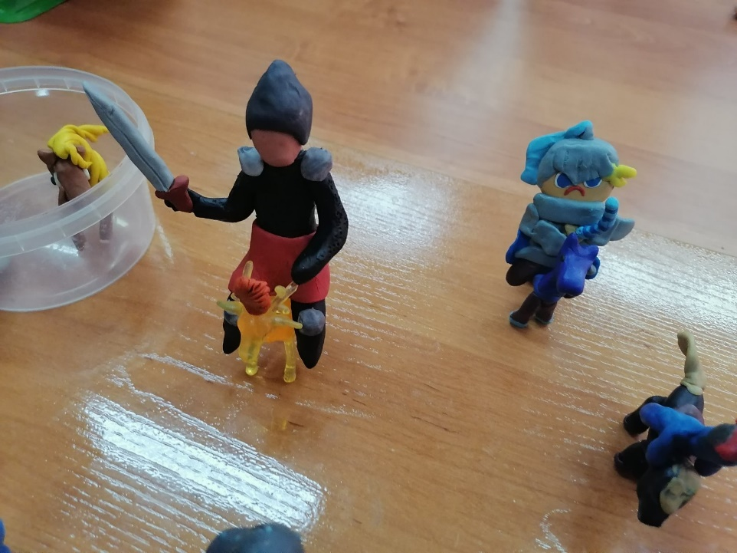
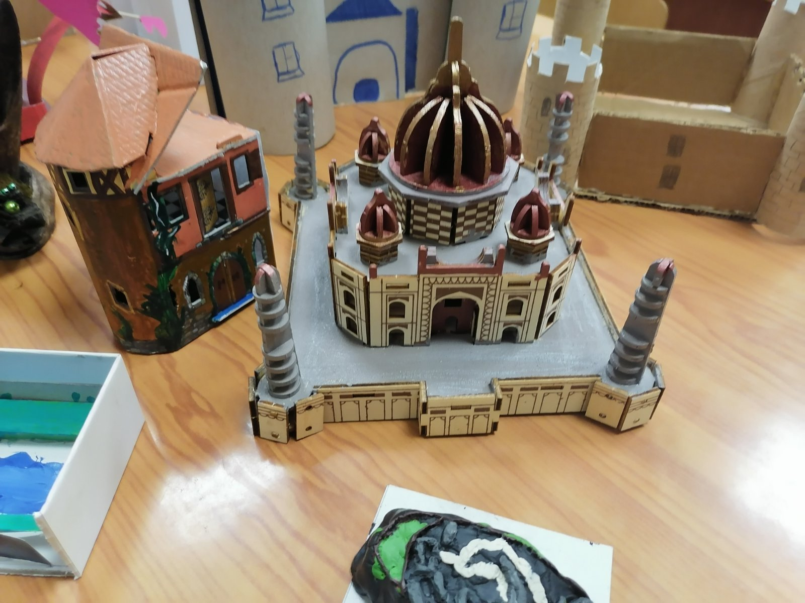

Slide 8
